Slide 1
স্বাগতম

Slide 2
পরিচিতি
মোঃ ইউনুছ আলী
সহকারি শিক্ষক (শাঃ শিঃ)
শায়েস্তাগঞ্জ উচ্চ বিদ্যালয়
নবম- শ্রেণি
বিষয়- ব্যবসায় উদ্যোগ
অধ্যায়- চতুর্থ
ই-মেইল- younusali151180@gmail.com

Slide 3
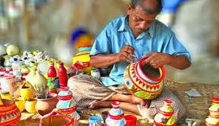
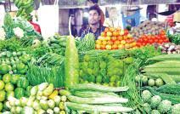
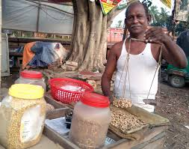
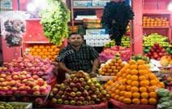

Slide 4
আজকের পাঠ
মালিকানার ভিত্তিতে ব্যবসায়

Slide 5
শিথনফল
১/ একমালিকানা ব্যবসায় কী তা লিখতে পারবে ।
২/ একমালিকানা ব্যবসায় এর বৈশিষ্ট্য লিখতে পারবে ।
৩/ একমালিকানা ব্যবসায় এর সুবিধা ও অসুবিধা লিখতে পারবে ।
৪/ একমালিকানা ব্যবসায় এর উপযুক্ত ক্ষেত্র চিনতে পারবে ।
৫/ একমালিকানা ব্যবসায় জনপ্রিয়তার কারণ লিখতে পারবে ।

Slide 6
চিত্রটি লক্ষ্য করি

Slide 7
একক কাজ
একমালিকানা ব্যবসায় কী ?

Slide 8
সঠিক উত্তর
সঠিক উত্তর
একজন ব্যক্তি স্বল্প মুলধনের মাধ্যমে ঝুঁকি নিয়ে ক্ষতির সম্ভাবনা জেনে ও মুনাফা অর্জনের আশায় প্রতিষ্ঠিত, পরিচালিত ও নিয়ন্ত্রিত ব্যবসাকে একমালিকানা ব্যবসায় বলে ।
একজন ব্যক্তি স্বল্প মুলধনের মাধ্যমে ঝুঁকি নিয়ে ক্ষতির সম্ভাবনা জেনে ও মুনাফা অর্জনের আশায় প্রতিষ্ঠিত, পরিচালিত ও নিয়ন্ত্রিত ব্যবসাকে একমালিকানা ব্যবসায় বলে ।

Slide 9
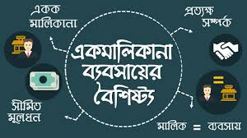
চিত্রটি লক্ষ্য করি

Slide 10
দৈত কাজ
একমালিকানা ব্যবসায়ের পাঁচটি বৈশিষ্ট্য লিখ ।

Slide 11
সঠিক উত্তর
১/ একমালিকানা ব্যবসায়ের মালিক সব সময় একজন ব্যক্তি যিনি নিজ উদ্যোগে পুঁজির সংস্থান করেন ।
২/ আইনগত ঝামেলা না থাকায় যে কেউ ইচ্ছে করলে এ ব্যবসায় গঠন করতে পারে ।
৩/ মালিক তার নিজস্ব তহবিল ,আত্নীয়- স্বজন, বন্ধু- বান্ধব এবং ব্যাংক থেকে ঋন নিয়ে এ ব্যবসায় পরিচালনা করেন ।
৪/ একজন ব্যক্তির মালিকানার জন্য এর আয়তন সাধারণত ছোট হয়ে থাকে ।
৫/ একমালিকানা ব্যবসায়ের সকল ঝুঁকি মালিককে একক ভাবে বহণ করতে হয় ।

Slide 12
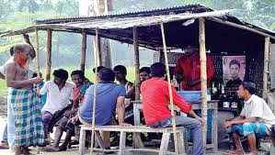
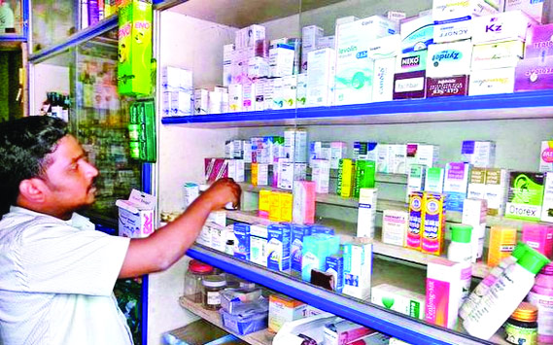
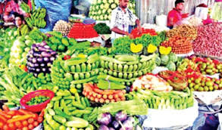
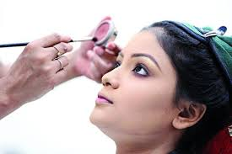

Slide 13
দলীয় কাজ
একমালিকানা ব্যবসায়ের উপযুক্ত ক্ষেত্রসমুহ কী কী হতে পারে ?

Slide 14
উত্তর
ক) ছোট থাবারের দোকান , খ) কুটির শিল্পের দোকান ,গ) পানের দোকান ,ঘ) চালের দোকান , ঙ) বই- থাতার দোকান, চ) চিত্রকর্মের দোকান, ছ) ছবি তোলার দোকান , জ) ফার্নিচারের দোকান , ঝ) মিষ্টির দোকান ঞ) পত্রিকার দোকান ইত্যাদি ।

Slide 15
মুল্যায়ন
১/ একমালিকানা ব্যবসায় কী ?
২/ কোন ব্যবসায় ঝুঁকি কম ?
৩/ একমালিকানা ব্যবসায়ের দুটি বৈশিষ্ট্য লিখ ।
৪/ একমালিকানা ব্যবসায়ের দায়- দায়িত্ব কার উপর ন্যাস্ত ?
৫/ একমালিকানা ব্যবসায়ের দুটি উপযুক্ত ক্ষেত্রের নাম লিখ ।

Slide 16
বাড়ির কাজ
একমালিকানা ব্যবসায় জনপ্রিয়তার কারণ কী কী হতে পারে বলে তুমি মনে কর ?

Slide 17
সবাইকে আন্তরিক শুভেচ্ছা ও অভিনন্দন

